Slide 1




Topologia da TV DTH (PRÉ E PÓS) – AS IS
ATENDIMENTO DIGITAL
ANÁLISE DE CRÉDITO
FATURAMENTO/ARRECADAÇÃO
MINHA OI
CDI
PCO
TVAS
SISRAF/SFA
URA
GED360
E-CONTAS
ADMINISTRATIVO
WORK FORCE
SINN
FPW/SISJUR/
FCCS
CLICK/MUA
FORTUNA/
SERVCELL
Convênios
FISCAL/CONTÁBIL
APROVISIONAMENTO
COMPLY
SAP
CAS (NDS)
MEDIA HUB
COBRANÇA
GED360
BR-NOTAS
Fornecedores
PORTAL DE COBRANÇA
NEOGRID
SEFAZ

Slide 2
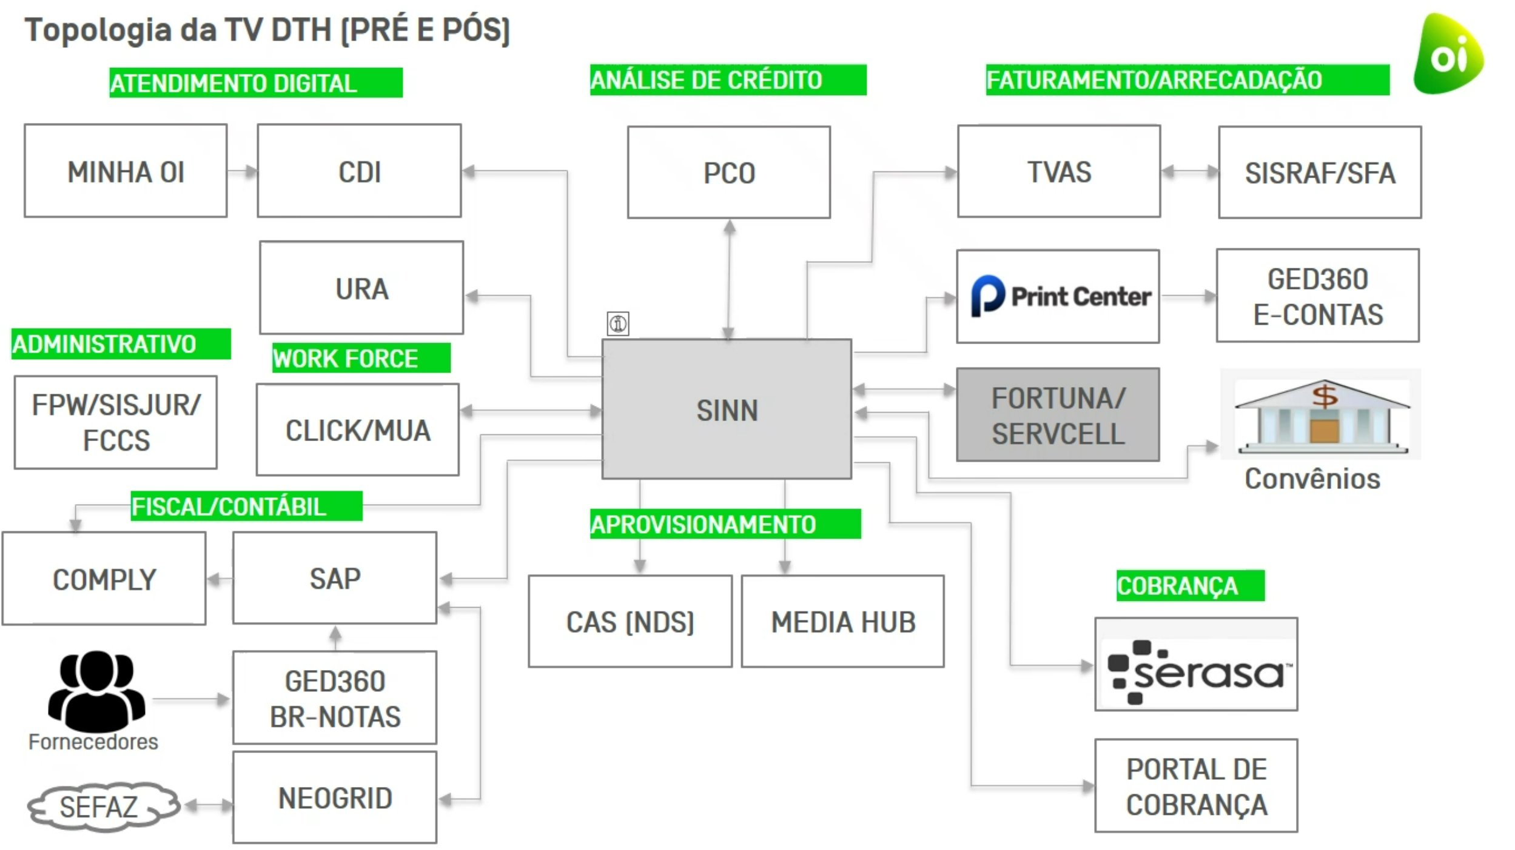
(PÓS DROP) – visão MILETO
legenda
sistemas não previstos
no pós DROP
necessário segregação ou adequação para suportar CNPJ SPE
manter o processo e sistemas atuais
substituição pelo TOTVS

Slide 3
Legenda
Sistemas com TSA
Sistemas Dropados para TVCO
Sistema Externo
Topologia da TV DTH (PRÉ E PÓS) – TO BE – VISÃO OI
ATENDIMENTO DIGITAL
ANÁLISE DE CRÉDITO
MINHA OI/APP
CDI
PCO
FATURAMENTO/ARRECADAÇÃO
JOICE/TÉCNICO VIRTUAL
URA
NDS
GED360
E-CONTAS
SINN
ADMINISTRATIVO
WORK FORCE
FORTUNA/
SERVCELL
FCCS
CLICK/MUA
Convênios
APROVISIONAMENTO
CAS (NDS)
MEDIA HUB
FISCAL/CONTÁBIL
TOTVS
COBRANÇA
PORTAL DE COBRANÇA

Slide 4
Análise de Impacto na Criação da TVCO
Análise de Crédito
PCO | Confirmado que hoje utilizamos o PCO para vendas de DTH, como estamos com estas vendas suspensas o PCO não está sendo utilizado, mas precisa ser feita uma adaptação caso as vendas voltem a ocorrer. No SINN estão acontecendo as vendas de BRI leva em consideração a politica de crédito dentro do SINN considerando a inadimplência, score, etc...
Faturamento/Arrecadação
TVAS/SISRAF/SFA | Já foi avaliado e no SINN não existem mais clientes com cobrança no SFA/SISRAF, será feito mais um Check no TVAS. Resp: Vivian Jesus/ Eliane
PRINT CENTER | deverá ser feito contrato da SPE com a printcenter. Solicitar OG para as adaptações que serão realizadas. – Resp: Pedro Lauaund
GED 360 – E-contas | repositório de PDFs de faturas. Necessário para ser acessado pela minha Oi, Joyce, Jurídico, E-mail Seguro e encaminhar a fatura ao cliente. Atualmente, sistema está na Oi Services. Ação: criar uma nova empresa para segregar empresas e separar as faturas de TV para a SPE. Avaliar esforço (responsável : Vivian Jesus)
E-mail Seguro | responsável pelo envio automático das faturas PDFs aos clientes Ação: criar uma nova empresa para segregar as faturas de TV para a SPE. Avaliar esforço (responsável : Vivian Jesus)
Fortuna/servcell | Sistema usado para cobrança do pré-pago da TV (arrecadação, liberação da recarga, bônus e emissão de nota fiscal) Atualmente, sistema é necessário para a manutenção do serviço. Avaliar contrato do fortuna e servcell para entendimentos dos custos envolvidos Ação: enviar contrato para Time Mileto (Roberto G.) e Renato S. (responsável : Karina Duprat/M&A) Ação: criar uma nova empresa para emissão das NFs no CNPJ da SPE. Avaliar esforço (responsável : Vivian Jesus). Ação de desenvolvimento somente será realizada após aprovação de continuidade do fortuna/servcell pelo Roberto G.
SINN | Configuração do novo CNPJ, cadastro da empresa e afiliadas. Adaptar os convênios e código febraban – avaliar as modalidades de arrecadação: código de Barras (guia compensável), DACC e PIX Integrar o SINN ao TOTVS (sistema Externo) – Avaliar com segurança da informação a abertura de porta de Firewall/uso do NDS Criar lógica para enviar os movimentos anteriores ao drop para o Comply e SAP Avaliar impactos no SINN em manter o sistema Comply p/ Oi S/A e TOTVs da UPI TV para a entrega das obrigações após o drop. Avaliar o processo de venda para não utilizar o PCO Avaliar integração com o DA, visto que será feito um novo modelo via TOTVS Criar relatórios para repasse/controle de arrecadação para as faturas antigas da OI Avaliar a convivência: criação dos novos convênios e o processo de arrecadação via “convênios Oi” sem troca do CNPJ;

Slide 5
Análise de Impacto na Criação da TVCO
Cobrança
Serasa | Ferramenta que faz negativação e positivação dos clientes. Dado que a Interface de negativação de clientes está desligada, SPE continuará o processo atual, ou seja, sem negativação de clientes. Não desejam o drop do ctt. Não é necessário adequações - Sistema Oi Services. Necessário checar o uso/ pgto do ctt da SERASA pela TV. Checar se ctt está em renovação. (responsável: Leandro)
Portal de Cobrança | Necessário fazer adaptação para suportar SPE. Avaliar esforço (responsável : Vivian Jesus) Necessário inclusão no TSA.
Work force
Click/MUA | Sistema usado para a gestão com PSR (comodato) e acesso ao estoque atual Não é necessário adequações. Sistema na Oi Services. Necessário inclusão no TSA. Avaliar qual é a interface para gestão de estoque de STB (SINN/SAP) (responsável : Vivian Jesus)
Atendimento digital
URA | Necessário criar desvio por empresa e realizar adequações na URA. Levantar OG Contrato entre área de negócio e CONTAX. Avaliar TSA com área de Atendimento.
Minha Oi WEB e APP / CDI / Joice / Técnico Virtual | Sistemas na Oi Services. Informada que o CDI apresenta a árvore de produto do cliente. Decidido por Manter modelo atual até o closing. Necessário TSA até a substituição pelo NGBilling

Slide 6
Análise de Impacto na Criação da TVCO
Administrativo
FPW | Informado que colaboradores deverão ser tratados até o closing, e, não é possível estabelecer contrato de prestação de serviço pós-closing. Será realizada carga dos colaboradores no sistema parceiro da TOTVS. Necessário geração de arquivo para o DROP.
SISJUR | Sistema para gestão de processos jurídicos. Sinalizado o não interesse de uso do sistema pela Mileto, mas irá depender do volume de processos. Necessário avaliar a criação da SPE dentro do sistema para segregação dos processos no drop. Ação: levantar a quantidade de processos de TV. Visões mensais e acumulado e processos em aberto. (responsável: Francisco Anderson/ Jurídico) Ação: Mileto decidir estratégia com base na volumetria a ser informada
FCCS | Sistema para consolidação de resultado de empresas do grupo Oi. Não será utilizado pela Mileto. Prever geração de arquivo do TOTVs para carga e consolidação das informações de Balanço pelo FCCS para o grupo Oi até cumprimento das obrigações pós-closing.
Fiscal/Contábil
SAP, COMPLY, BR NOTAS/GED-360 e NEOGRID | SAP – sistema contábil que além dos balancetes, faz a gestão dos ativos, contratos com fornecedores e clientes, integração com ativos e BR Notas, transferência de mercadorias; Comply – Sistema que entrega as obrigações acessórias e entregas fiscais; BR NOTAS/GED-360 – Sistema usado para a carga de notas fiscais dos fornecedores; Neogrid: Gera NF modelo 55 e 65 que integra junto a SEFAZ. Não serão utilizados, a empresa TVCO será criada no sistema Externo da TOTVS Necessário criar extração de contratos e fornecedores para carga na TOTVS – Necessário informar campos para elaboração da OG por TI Avaliar plano de contas/centro de custo e centro de Lucro – Time Mileto Necessário Baixa de ativos e carga na TOTVS – Avaliar com o time da Contabilidade se será necessário ação de TI Alinhar com as área de negócio: Posto Fiscal, Contabilidade, Contas a Pagar, Tesouraria, Arrecadação e Tributos que todos os controles a parte de 01/02/25 serão realizados no sistema da TOTVS
Convênios | Avaliar adequações necessárias nos convênios de PIX, cartão de Crédito, DACC, Código de Barras e sistemas que fazem interface neste processo. Elaborar desenho com as interfaces sistêmicas atuais

Slide 7
Análise de Impacto na Criação da TVCO
Aprovisionamento
CAS (NDS) | Gestão do dispositivo do cliente Seguirá sem adequações diante da manutenção do uso da Marca Oi Necessário avaliar se apresenta alguma informação do CNPJ Oi e/ou contatos de atendimento para avaliar se há impacto/ adaptação necessária.
MediaHub | Sistema responsável pela elegibilidade do TV everywhere (IPTV) e OTT da Fibra - Até final de Jan/25 a API da Fibra será entregue. Sistema integrado com ACROSS e NDS / Minha Oi para fazer a autenticação dos usuários e que permite consulta dos provedores de conteúdo p/ acesso aos portais e conteúdos. Necessário apresentar desenho do MediaHub e interfaces sistêmicas – Vivian/Nassur
NAS | NAS plataforma da V.tal que aprovisiona conta e atualização de STB pela rede da V.tal. Contrato cedido para a ClientCo Fibra. Há um acordo executivo entre V.tal e Oi para pgto via nota de débito por 2 meses (Elly/Karina). Necessário estabelecer novo contrato com a UPI TV – Leandro
DCN | Sistema da V.tal usado pelas PROBES que fazem a gestão da TV/ remota ainda não segregado entre as empresas Oi e V.tal. Não há contrato associado, mas precisa ser estabelecido contrato com a UPI TV – Karina/Leandro
Data Analytics
DW | Manter os relatórios atuais e prever serviço via TSA com Oi Services Necessário avaliar relatórios, segregação de acessos a informação a desenvolver. Elaborar OG
NDS/ SRT | Necessário avaliar impactos com a criação do novo CNPJ e acesso aos sistemas Oi após closing

Slide 8
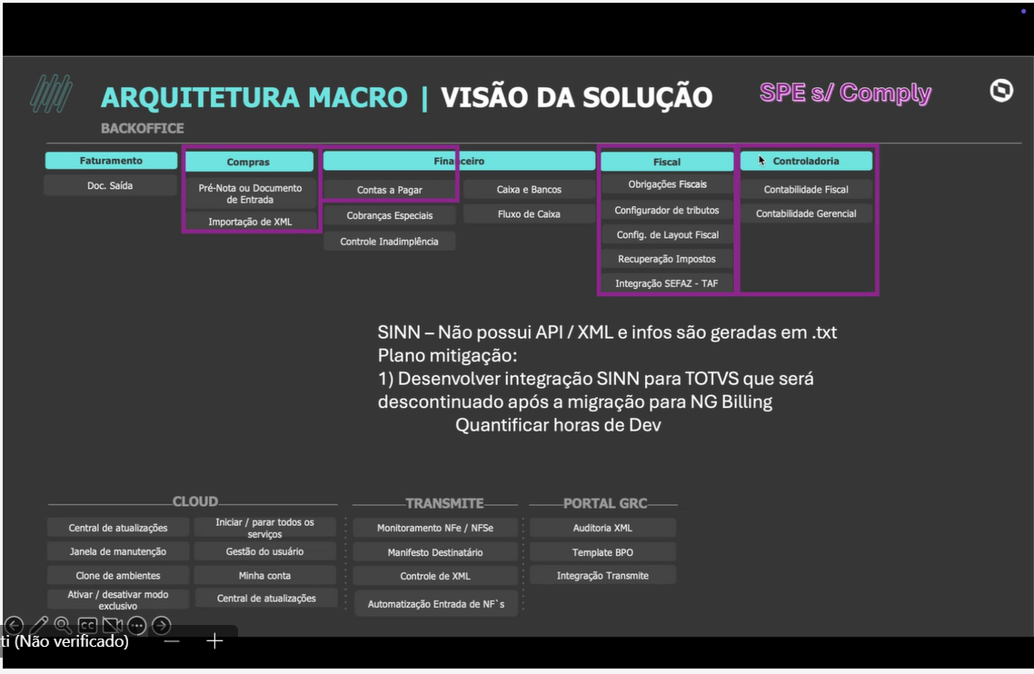
Análise de Impacto na Criação da TVCO

Slide 9
Análise de Impacto na Criação da TVCO
Contábil
TOTVs | Sistema proposto pela Mileto para substituir SAP. Necessário avaliar como será o processo novo de tratamento dos fornecedores que usa o mercado eletrônico pra geração do pedido. Necessário avaliar o processo de entrada de Notas que deixa de ser executado via BRNotas pelo fornecedor; Alteração na forma de gestão das contas correntes , módulo de investimento, processos do contas a pagar, arrecadação, posto fiscal, etc. Necessário avaliar impactos no processo executado pela Accenture para TV; Necessário avaliar como será o tratamento do estoque centralizado – baixa e gestão dos já clientes e novos; Realizar DE/PARA das contas e validar layout dos arquivos a serem trocados; Verificar impactos na porta de firewall para a liberação do sistema para uso pelos times Oi e Accenture; Verificar as necessidades do time fiscal e obrigações que se manterão após a migração dos sistemas por um período; Necessário avaliar como será o modulo de RH para carga e gestão dos colabores após drop; Necessário avaliar atividades que são feitas exclusivamente no SAP que precisam ser absorvidas pelo TOTVs ou revistas – Times Oi + Mileto

